Slide 1


Slide 2

Automatizando documentações de APIs em Kotlin
OpenAPI plugin na prática.

Slide 3

Quem sou eu?
Caio Waquil
Software Engineer na Concrete Solutions
cwaquil@gmail.com
LinkedIn: Caio Waquil

Slide 4
Índice
Para dar um contexto.
Mão na massa.
Próximos passos...
Considerações finais.

Slide 5
Para dar um contexto.
Algumas coisas que vale a pena dizer antes de apresentar a implementação.

Slide 6
Contratos de APIs
REST é o mais comum para a integração entre aplicações.
Seja para consumo ou disponibilização de serviços.
Precisamos conhecer as funcionalidades disponíveis e detalhes de como invocá-las.
Recursos
URIs
Métodos
Content-Types

Slide 7
Code First Approach
É a abordagem mais comum onde desenvolvedores codam a partir dos requisitos levantados, é usado para enfatizar velocidade e agilidade na estratégia do go-to market.
Oferece automação e redução da complexidade do processo ideal adequada para construções de API internas melhor ainda para micro serviços.

Slide 8
Design First vs. Code First no SwaggerBlog:
https://swagger.io/blog/api-design/design-first-or-code-first-api-development/

Slide 9


OpenAPI
Iniciativa da Linux Foundation que Busca padronização na escrita de APIs REST
O que é?
Qual caminho?
Como usar?
© 2019 OpenAPI Initiative. Copyright
© 2016 The Linux Foundation®. All rights reserved.

Slide 10


OpenAPI
Usando o Swagger da SmartBear como base para essa solução foi elaborada uma especificação em busca de um formato independente de fornecedores.
O que é?
Qual caminho?
Como usar?

Slide 11
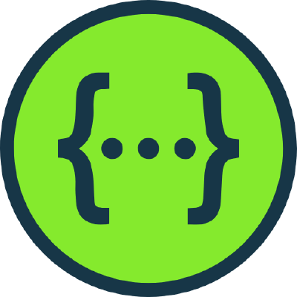


OpenAPI
Para se trabalhar com as especificações da OpenAPI pode-se usar Swagger.io, ReDoc, DapperDox.
O que é?
Qual caminho?
Como usar?

Slide 12

Javalin 3.0
Javalin é um lightweight web framework para Kotlin e Java. Simples, fácil de utilizar, e funciona bem misturando as duas linguagens. É mais uma biblioteca do que um framework.

Slide 13

OpenAPI Plugin
Requisitado desde a primeira versao do Javalin
Implementado por Tobias Walle
Ainda incompleto
Disponível em duas formas

Slide 14
OpenAPI DSL
{...}
val addUserDocs = document()
.body<User>()
.result<Unit>("400")
.result<Unit>("201")
fun addUserHandler(ctx: Context) {
val user = ctx.body<User>()
UserRepository.addUser(user)
ctx.status(201)
}
{...}
post("/users", documented(addUserDocs, ::addUserHandler))
{...}

Slide 15
OpenAPI Annotations
{...}
@OpenApi(
requestBody = OpenApiRequestBody(User::class),
responses = [
OpenApiResponse("400", Unit::class),
OpenApiResponse("201", Unit::class)
]
)
fun addUserHandler(ctx: Context) {
val user = ctx.body<User>()
UserRepository.createUser(user)
ctx.status(201)
}
{...}
post("/users", ::addUserHandler)
{...}

Slide 16
Mão na massa.
Alguns exemplos de utilização.

Slide 17
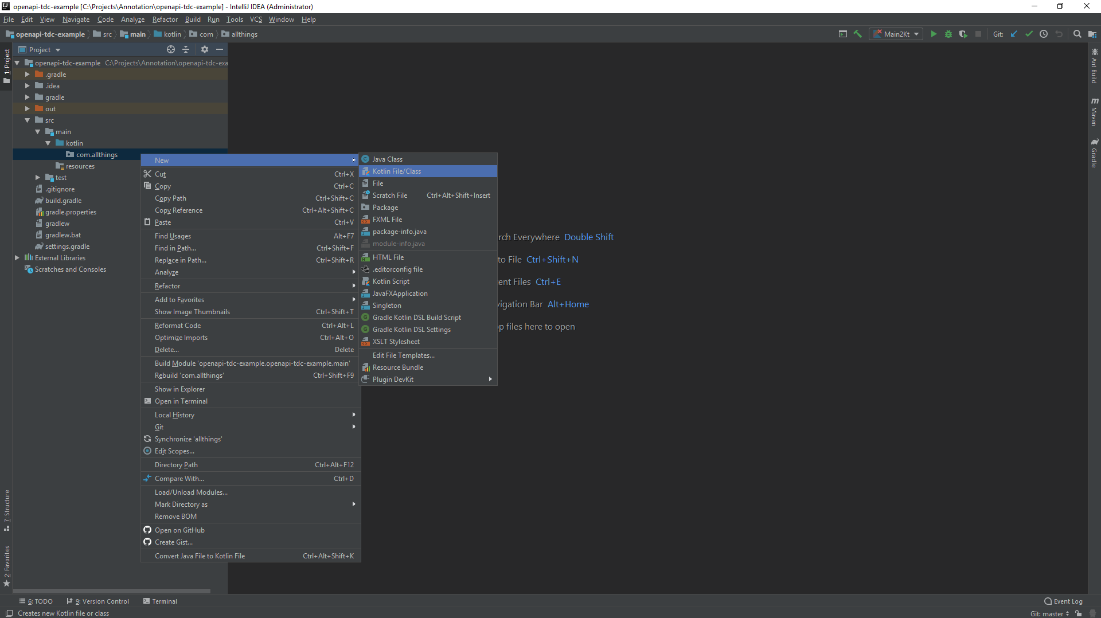

Slide 18
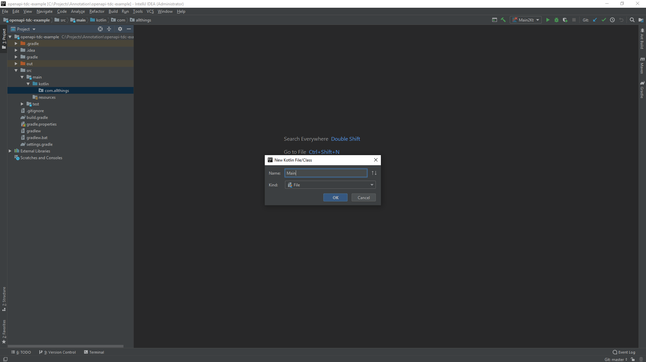

Slide 19
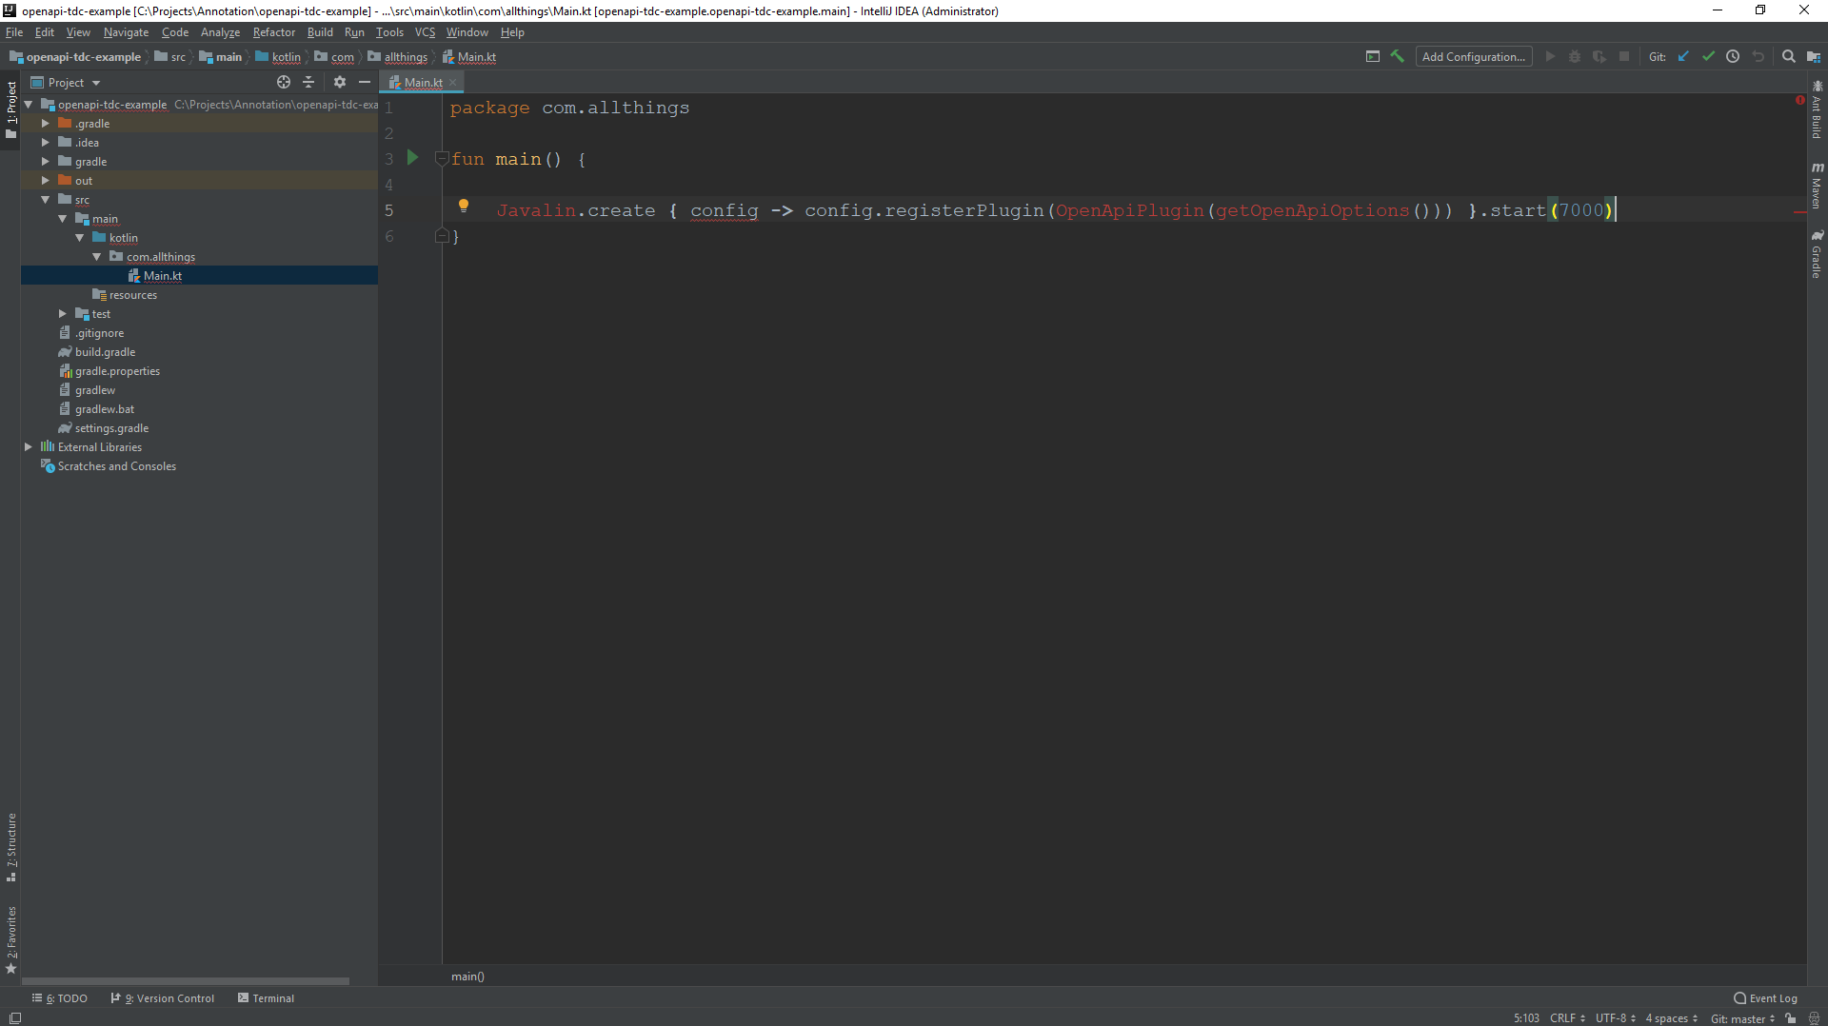

Slide 20
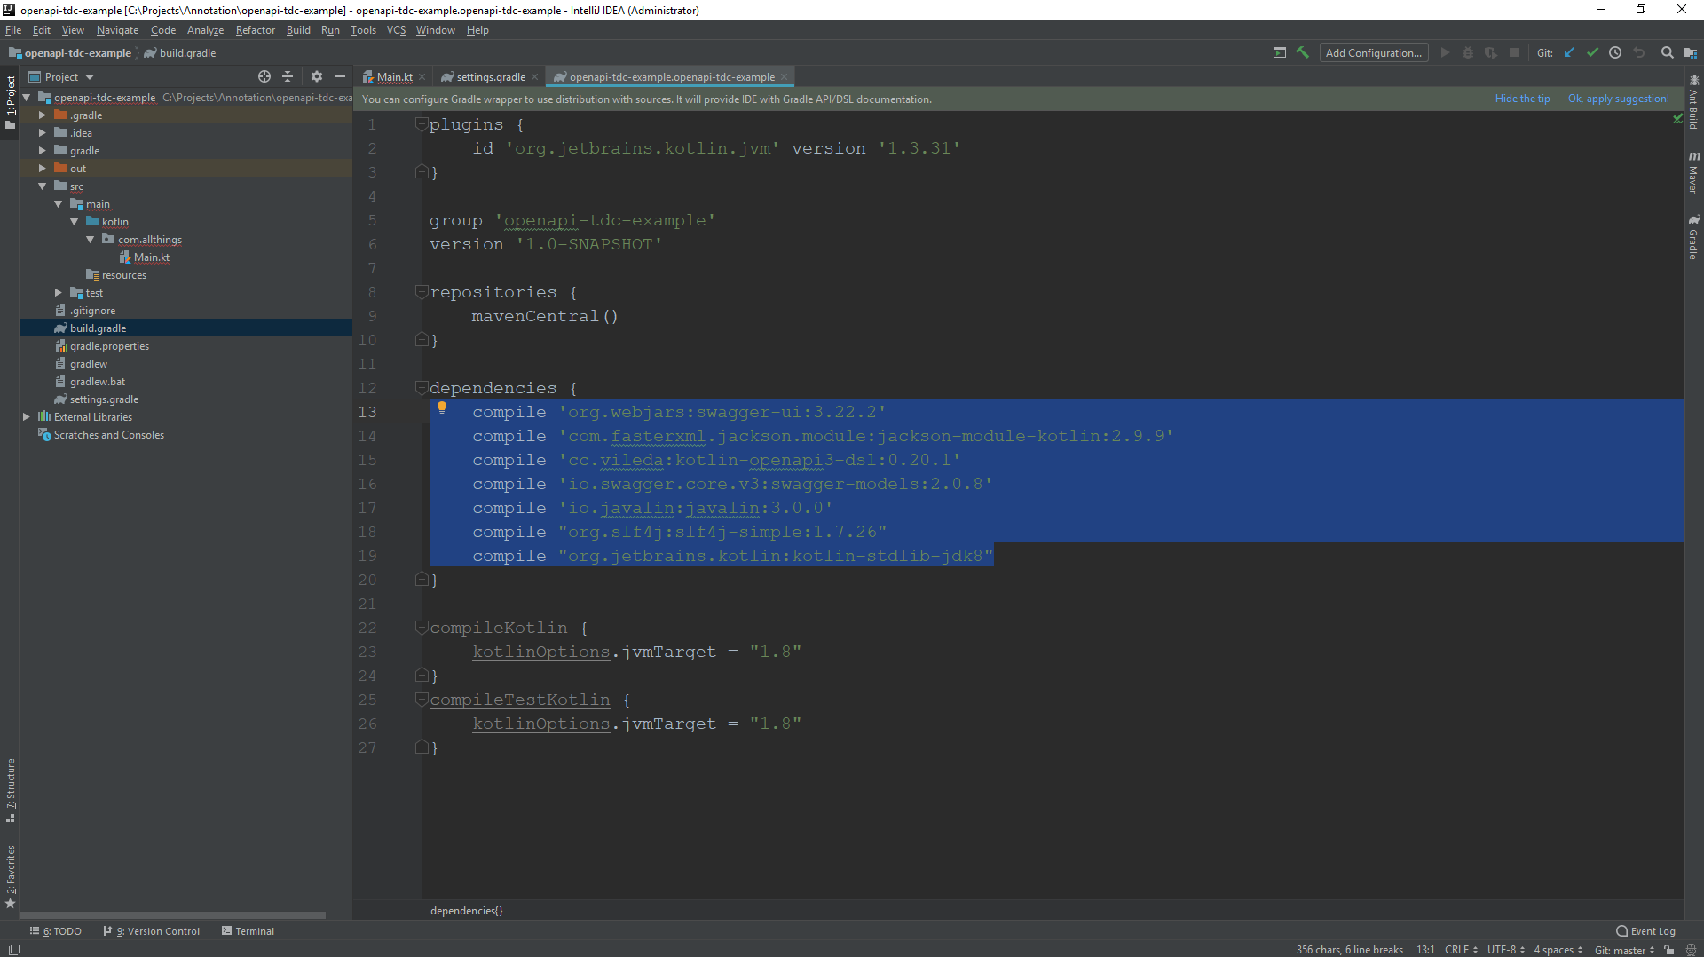

Slide 21
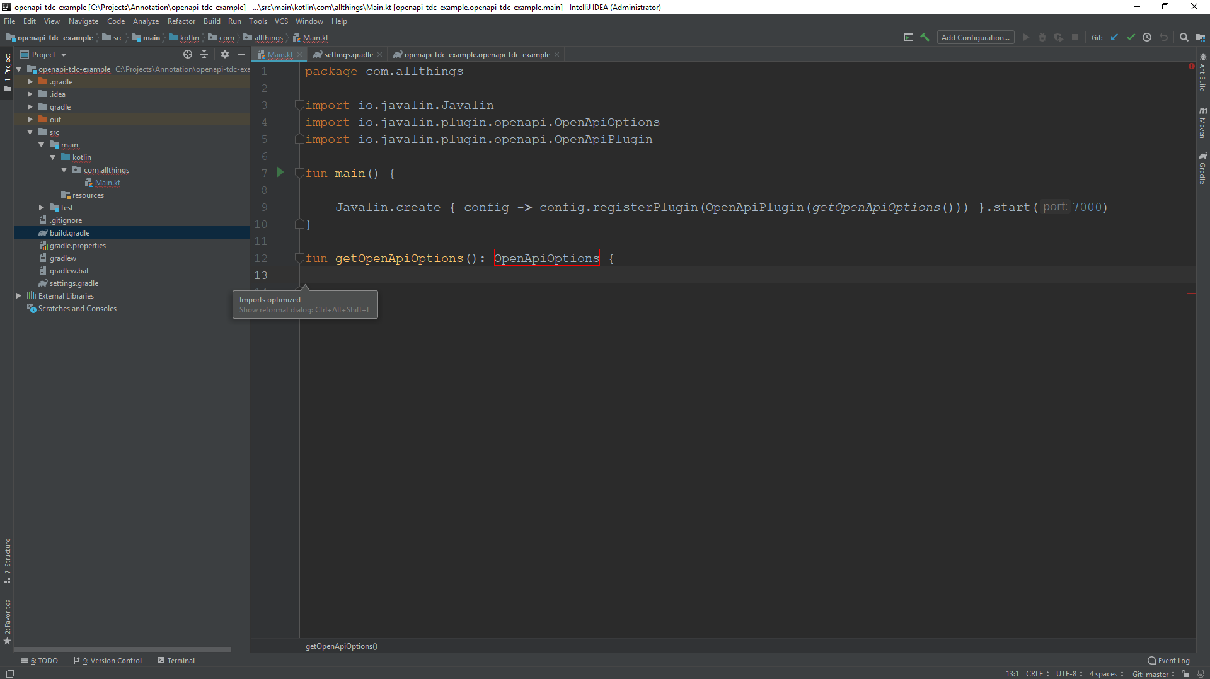

Slide 22
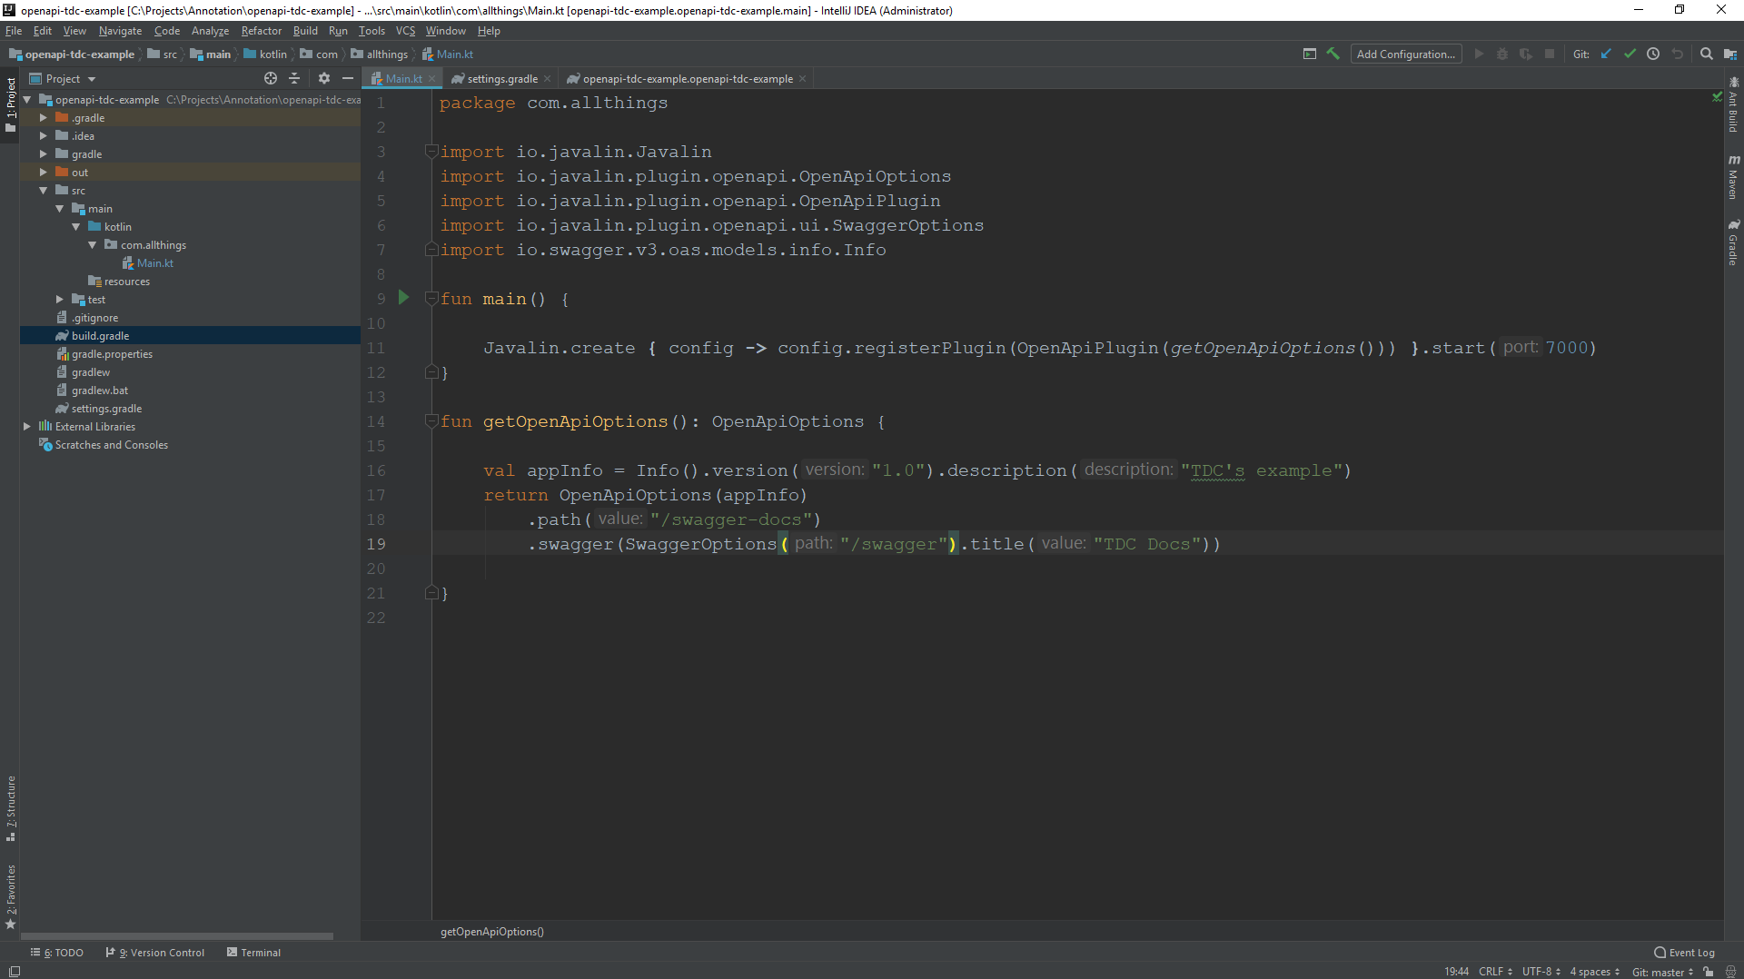

Slide 23
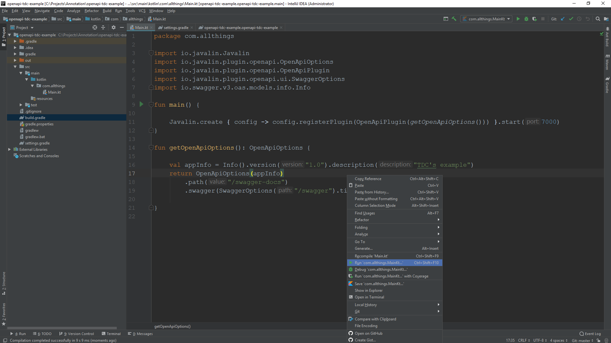

Slide 24
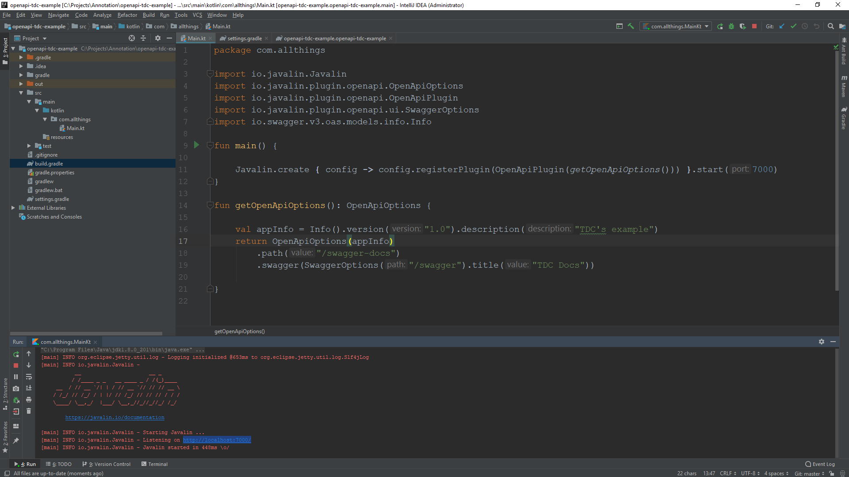

Slide 25
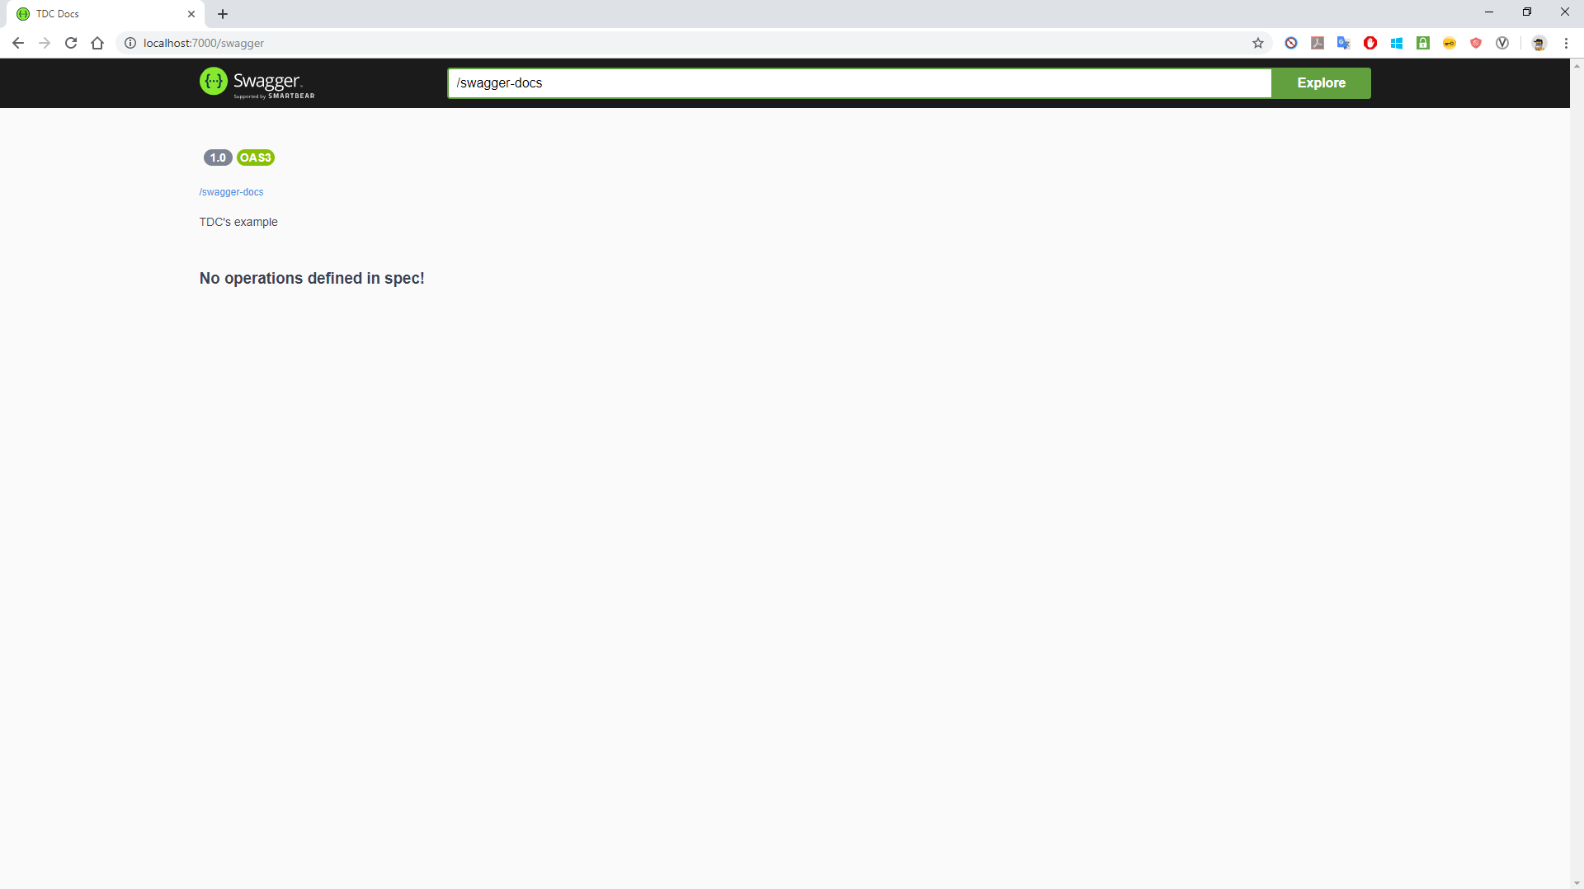

Slide 26
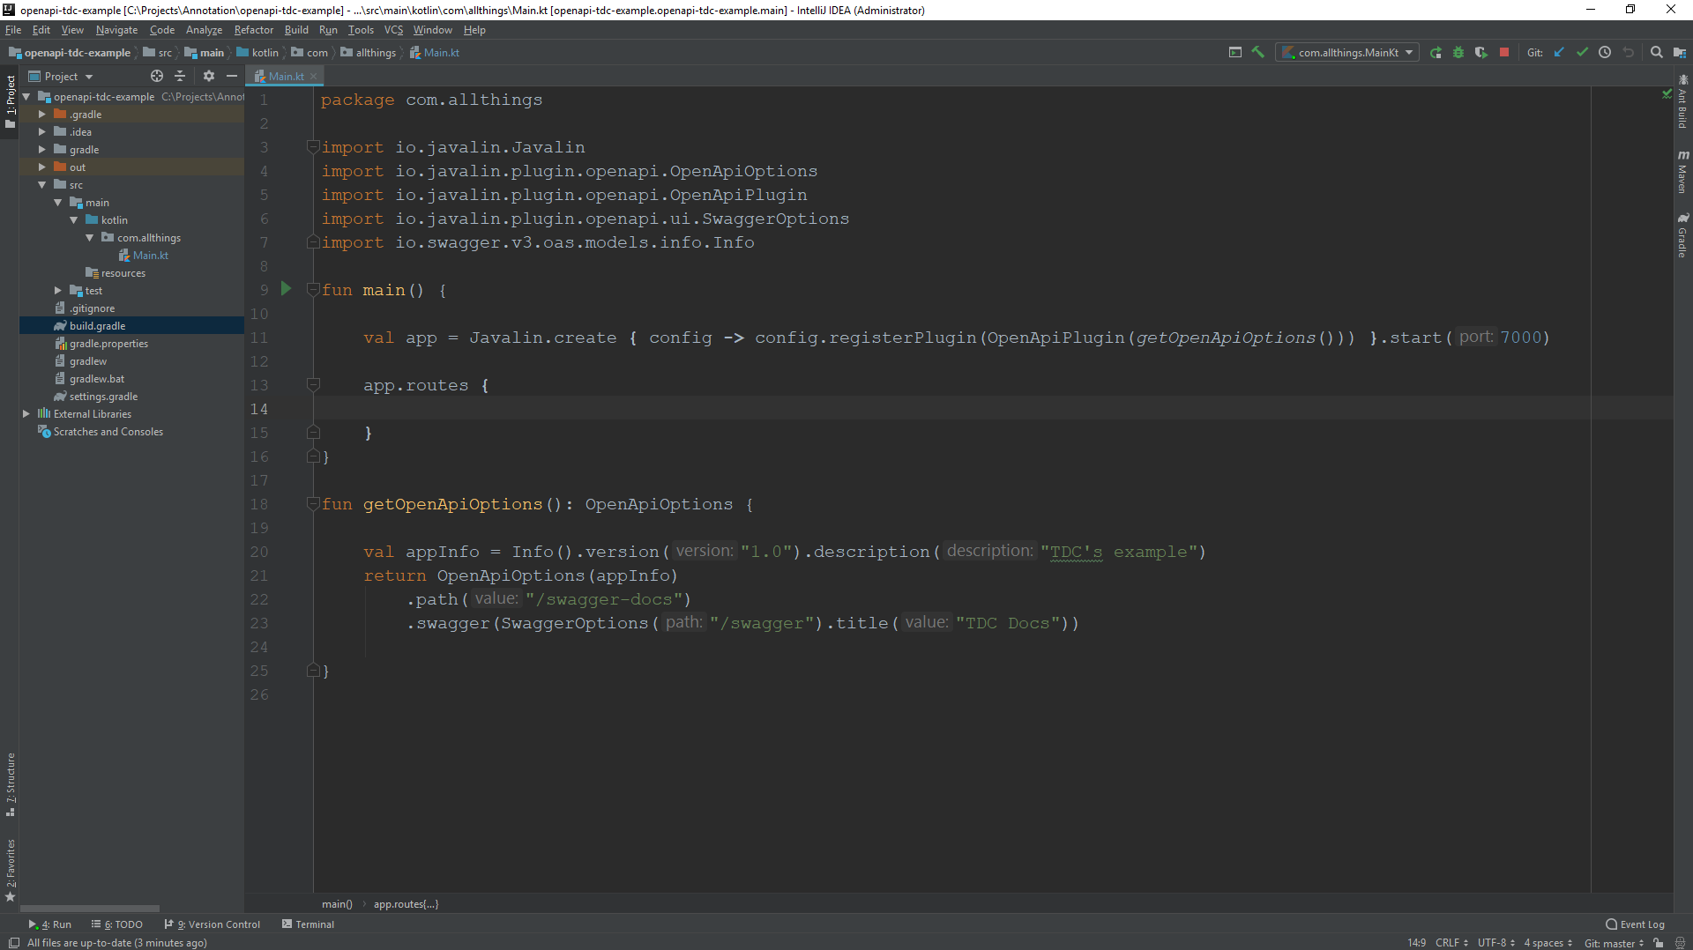

Slide 27
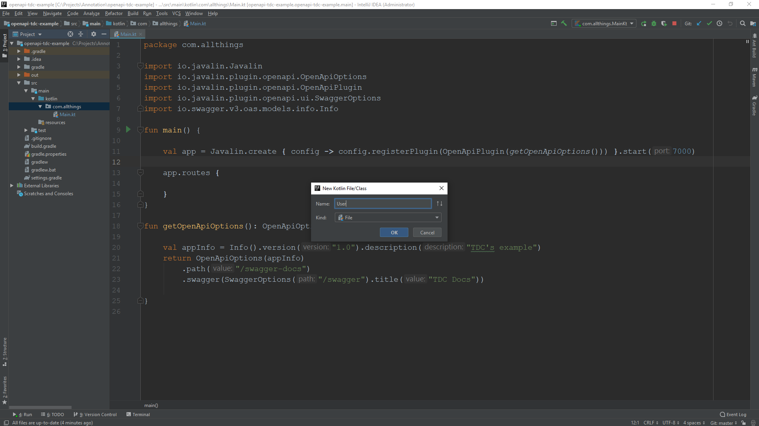

Slide 28
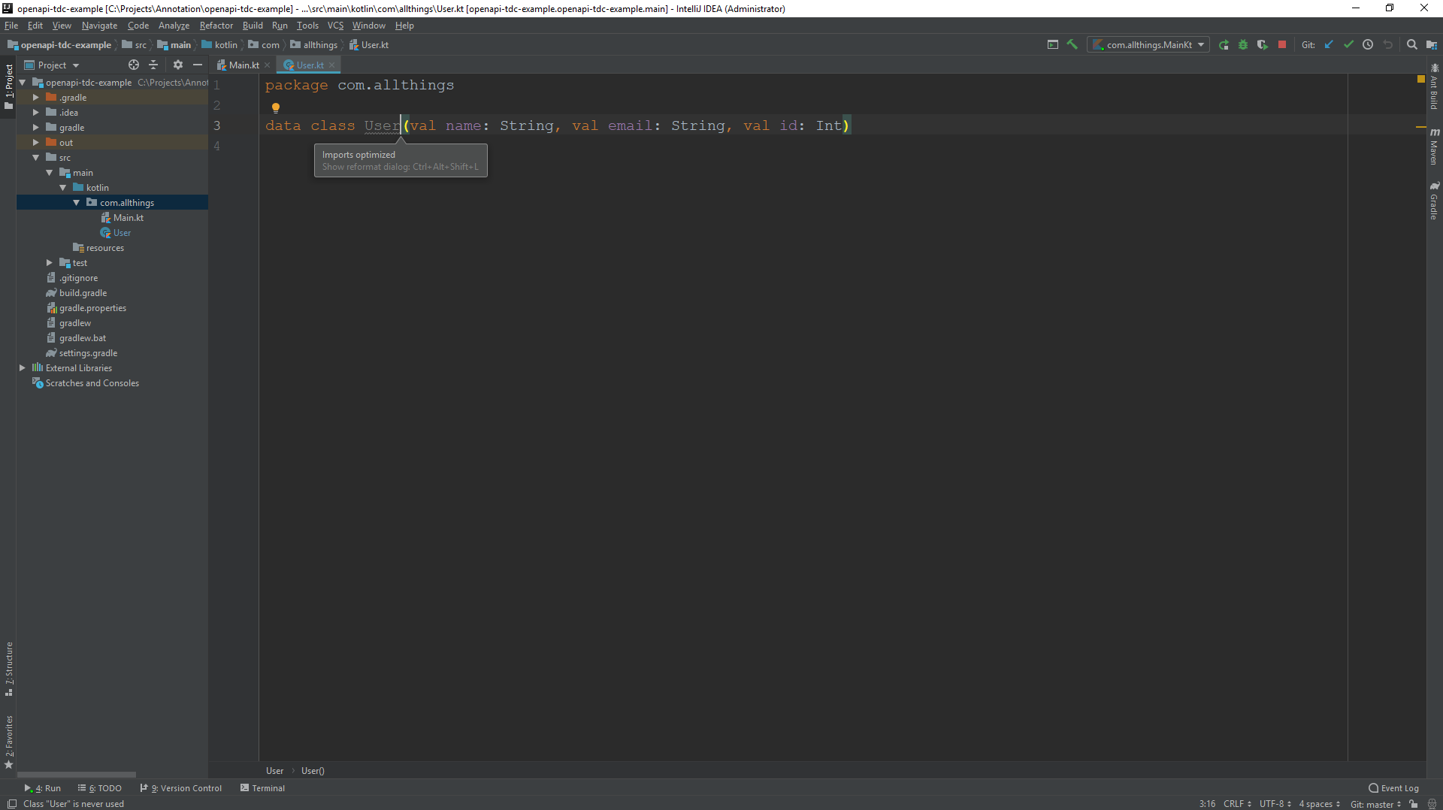

Slide 29
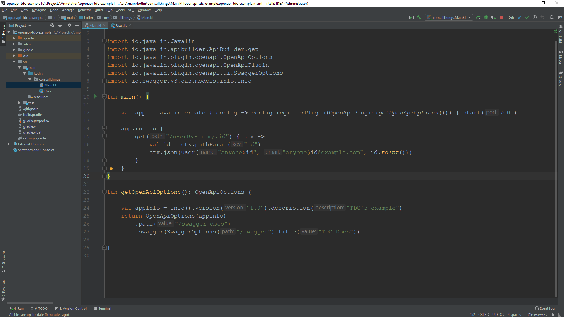

Slide 30
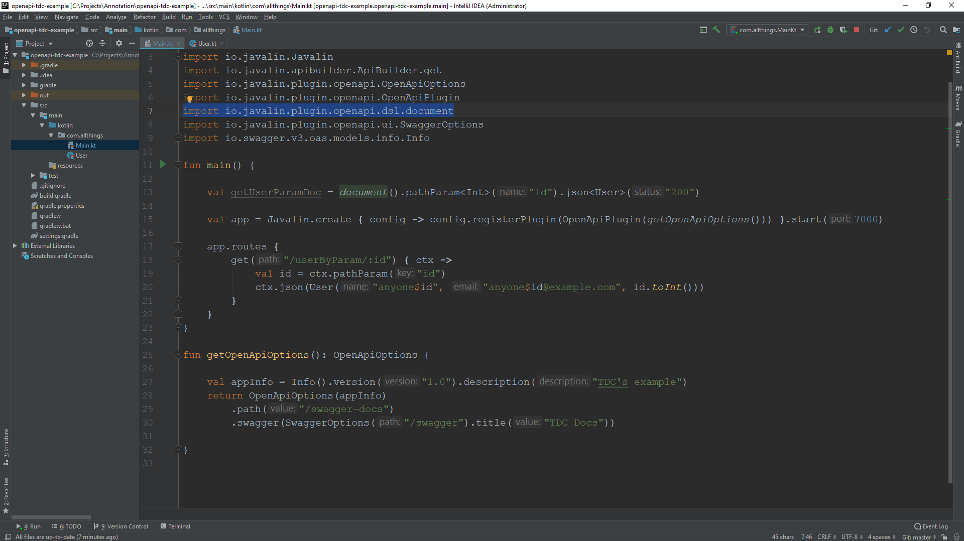

Slide 31
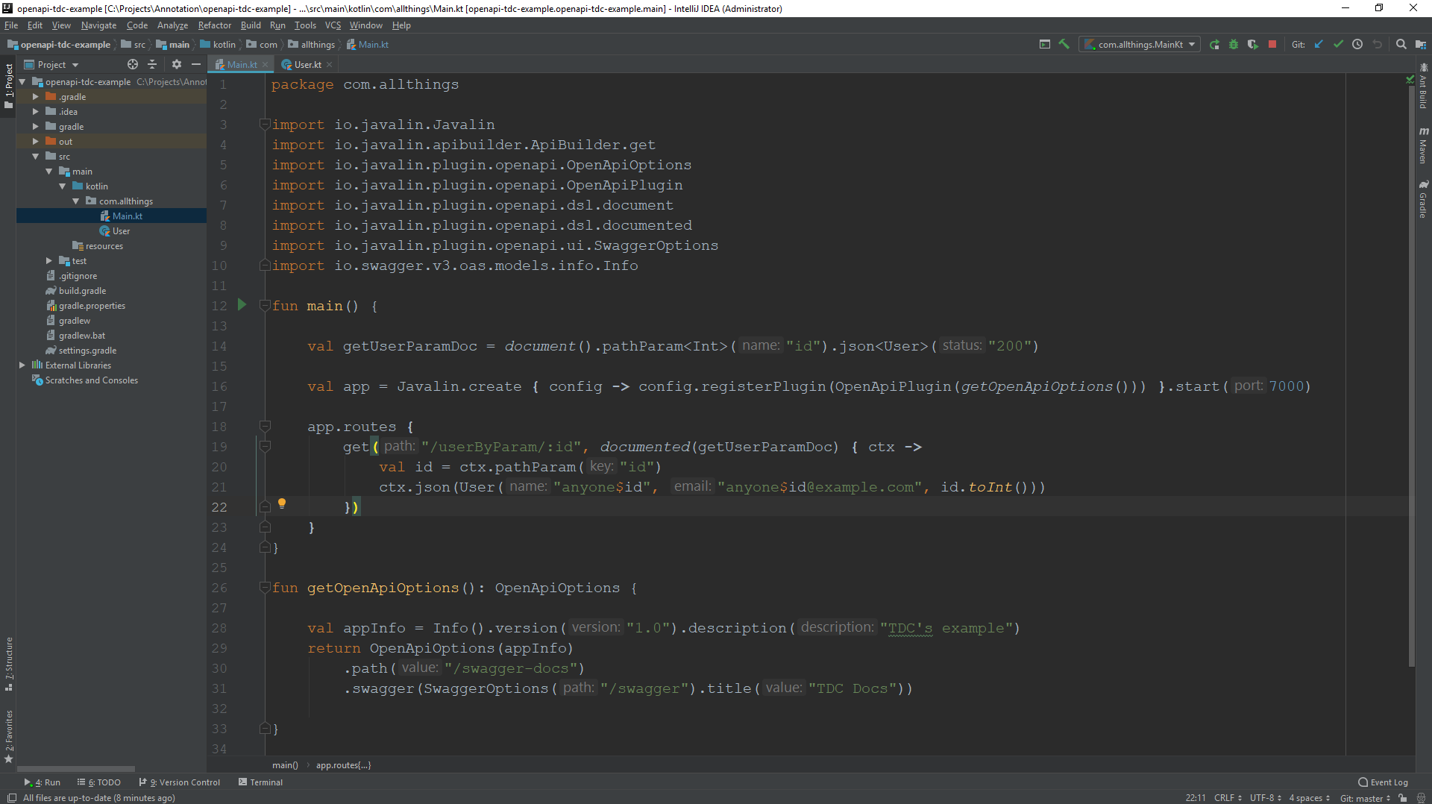

Slide 32
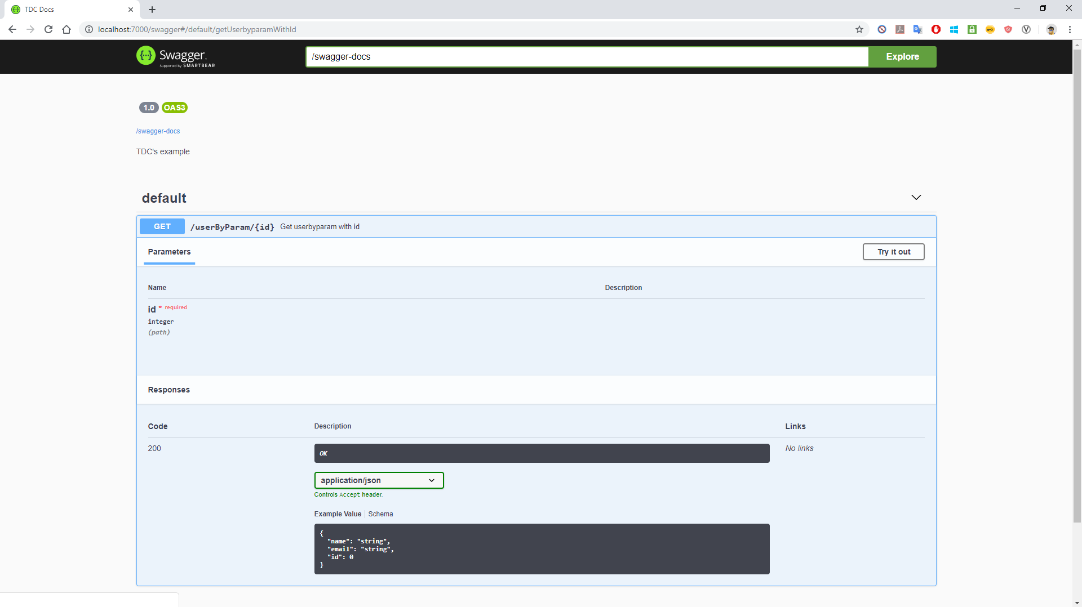

Slide 33
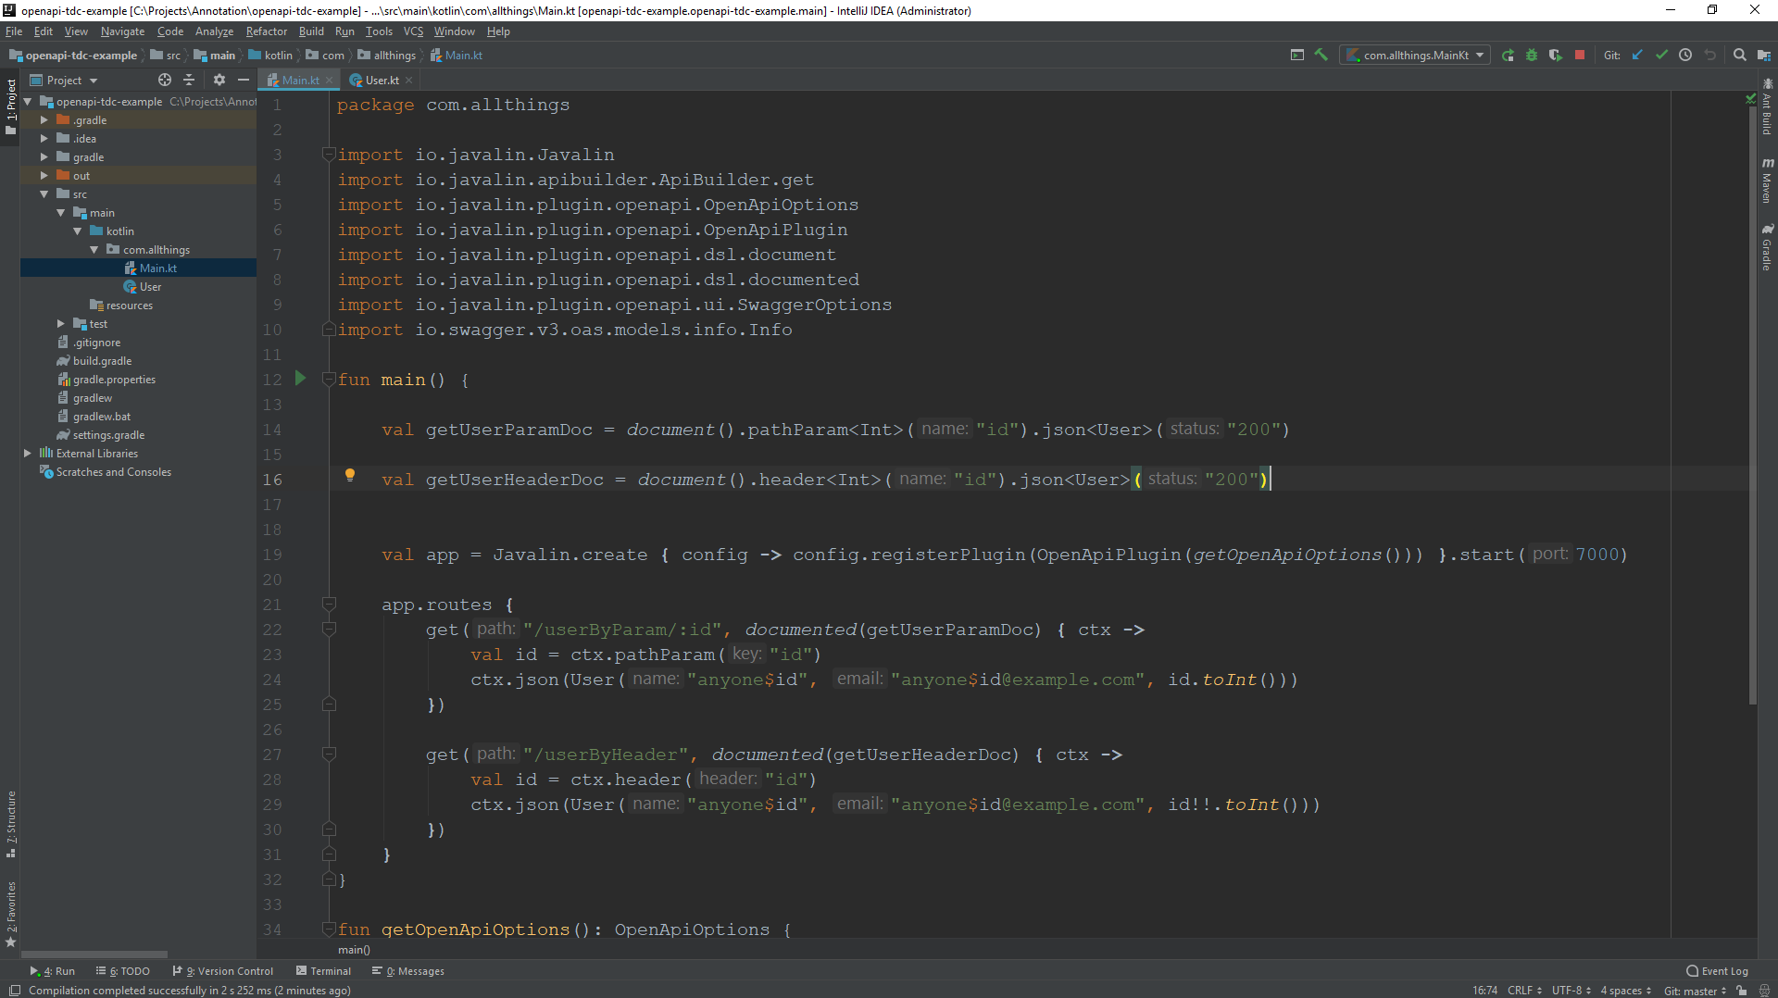

Slide 34
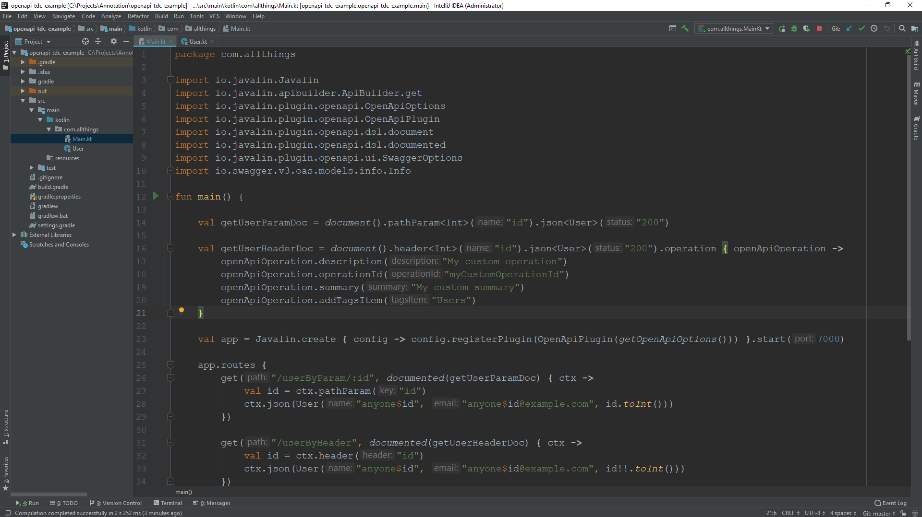

Slide 35
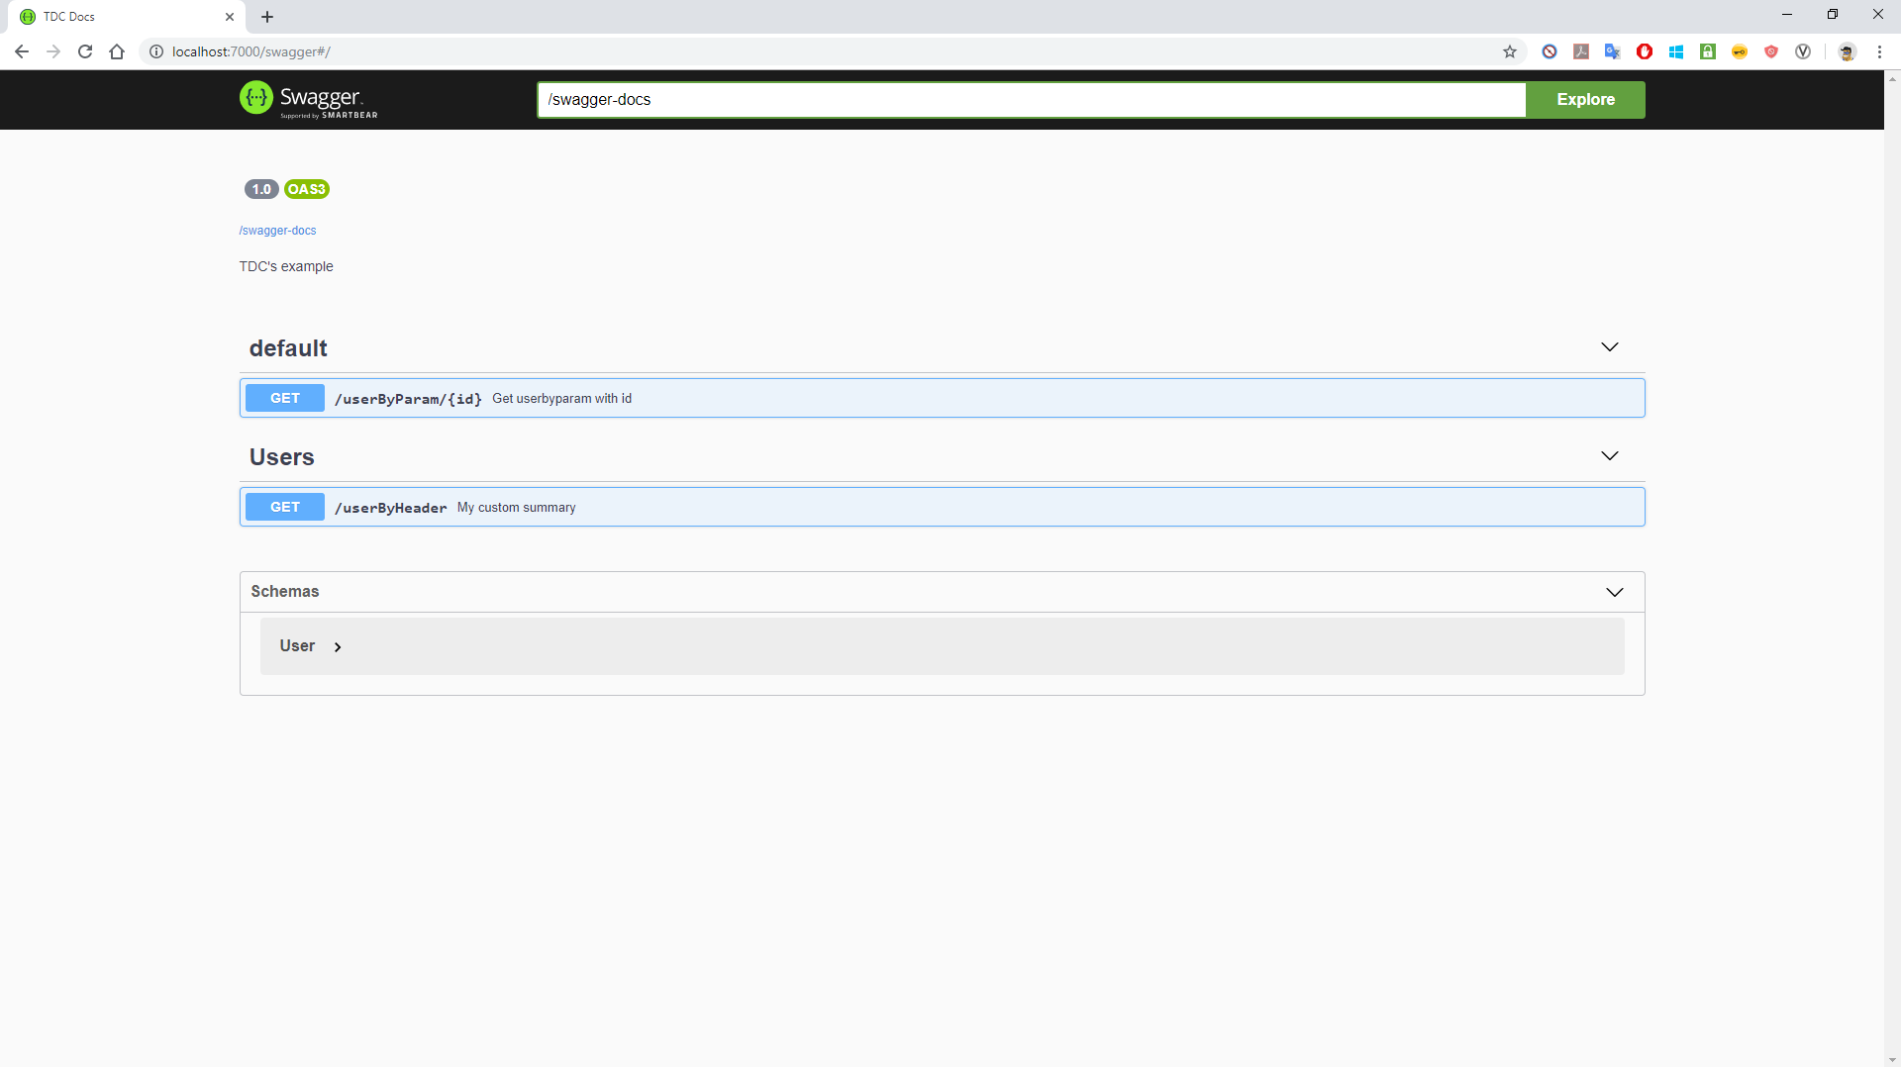

Slide 36
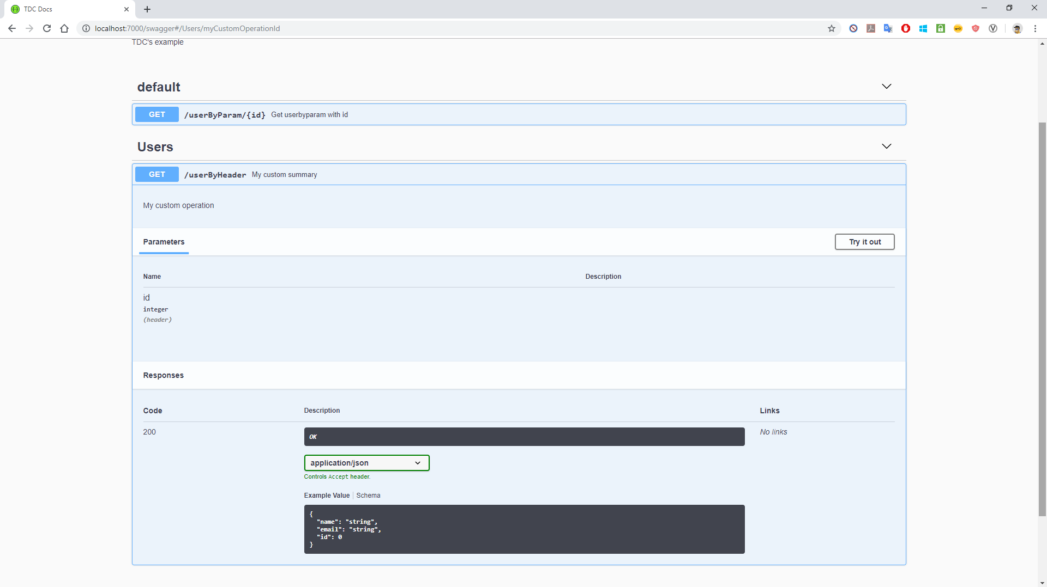

Slide 37
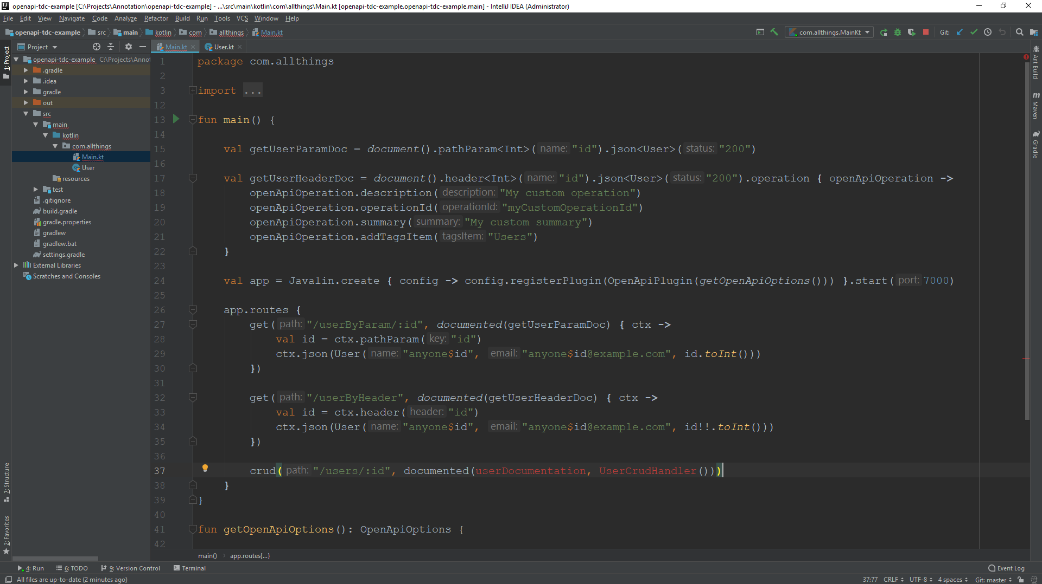

Slide 38
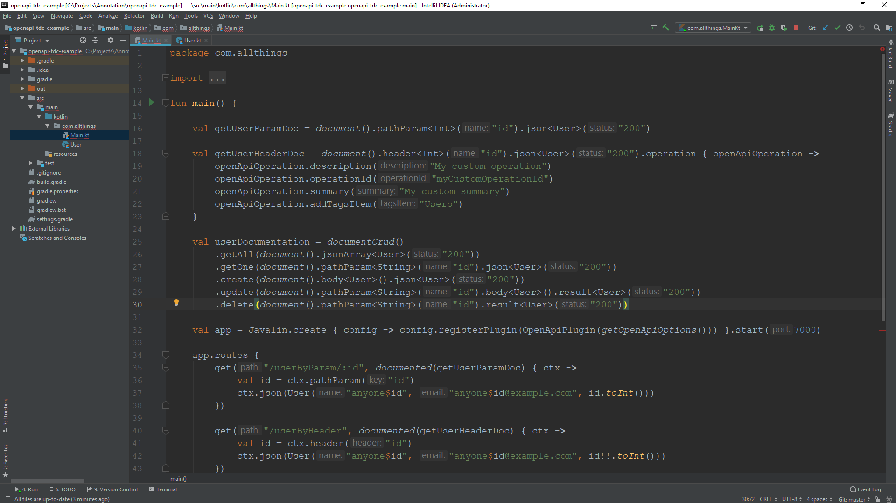

Slide 39
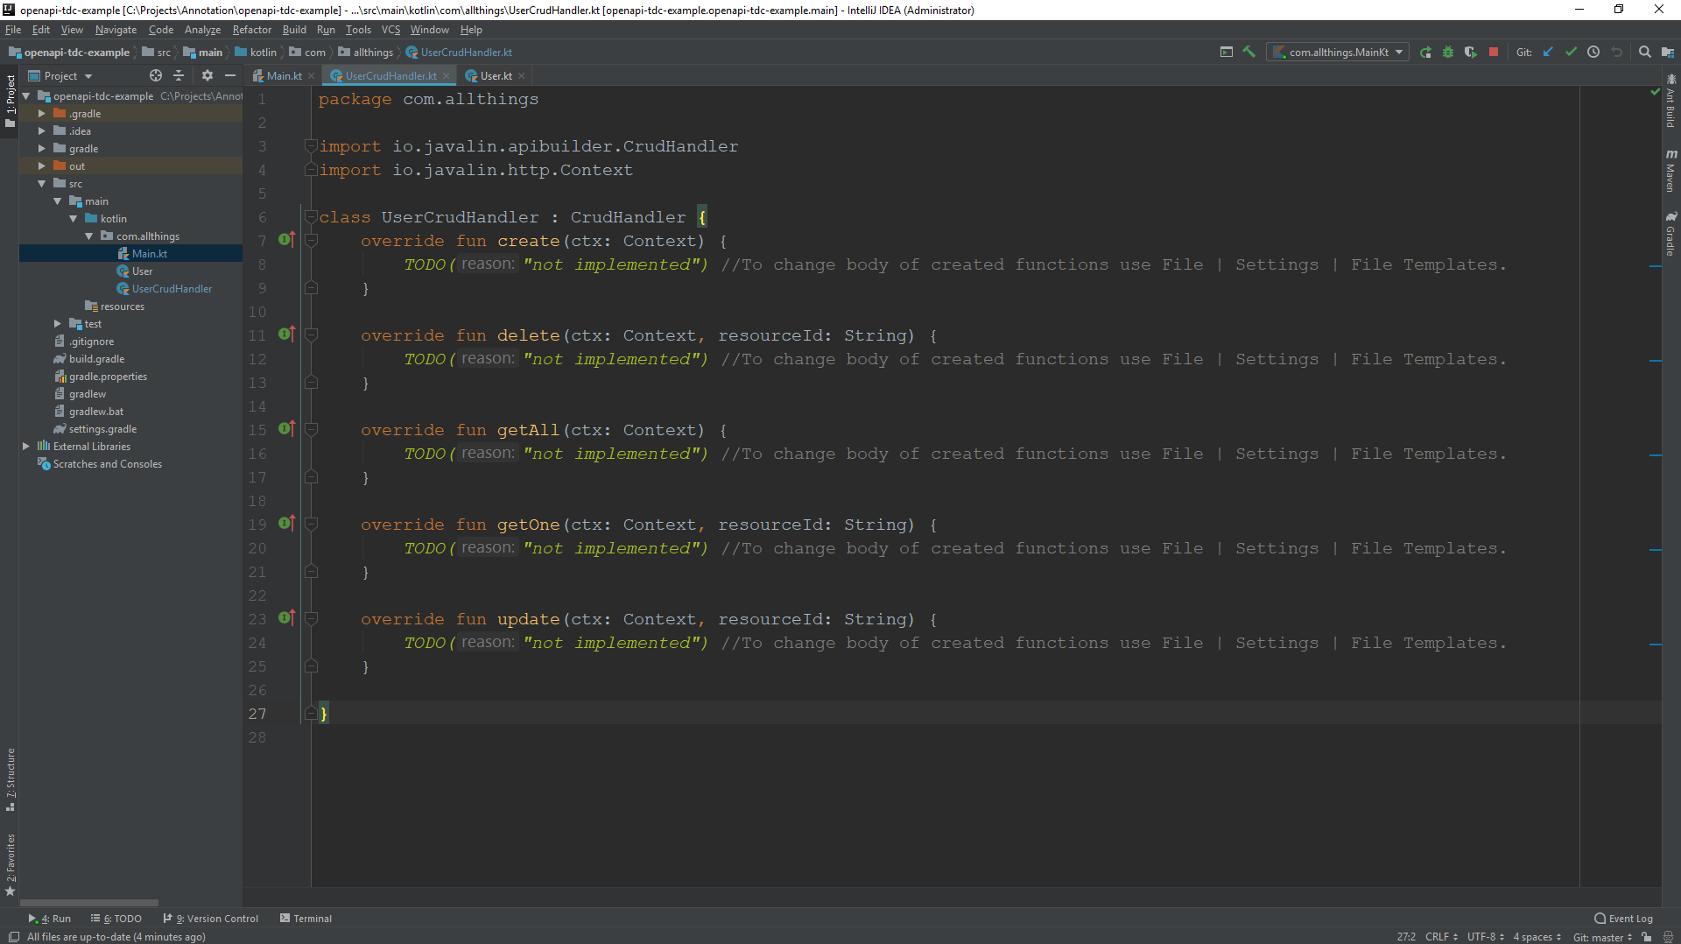

Slide 40
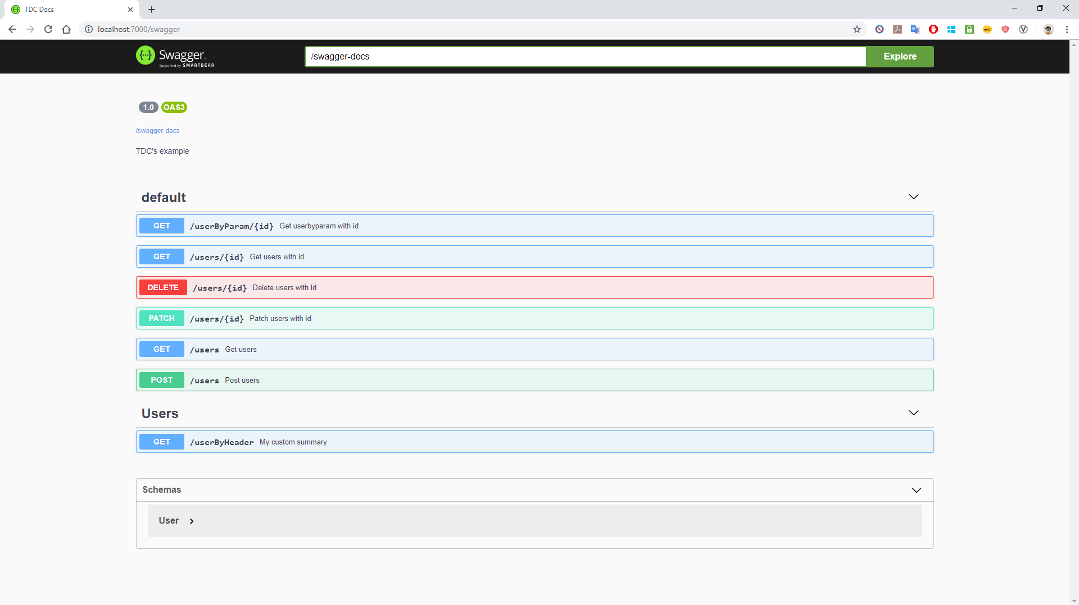

Slide 41
Próximos passos...

Slide 42
Considerações finais.
https://github.com/cwaquil/openapi-tdc-example

Slide 43

Quer fazer parte do nosso time de times?
Temos vagas!

